Slide 1
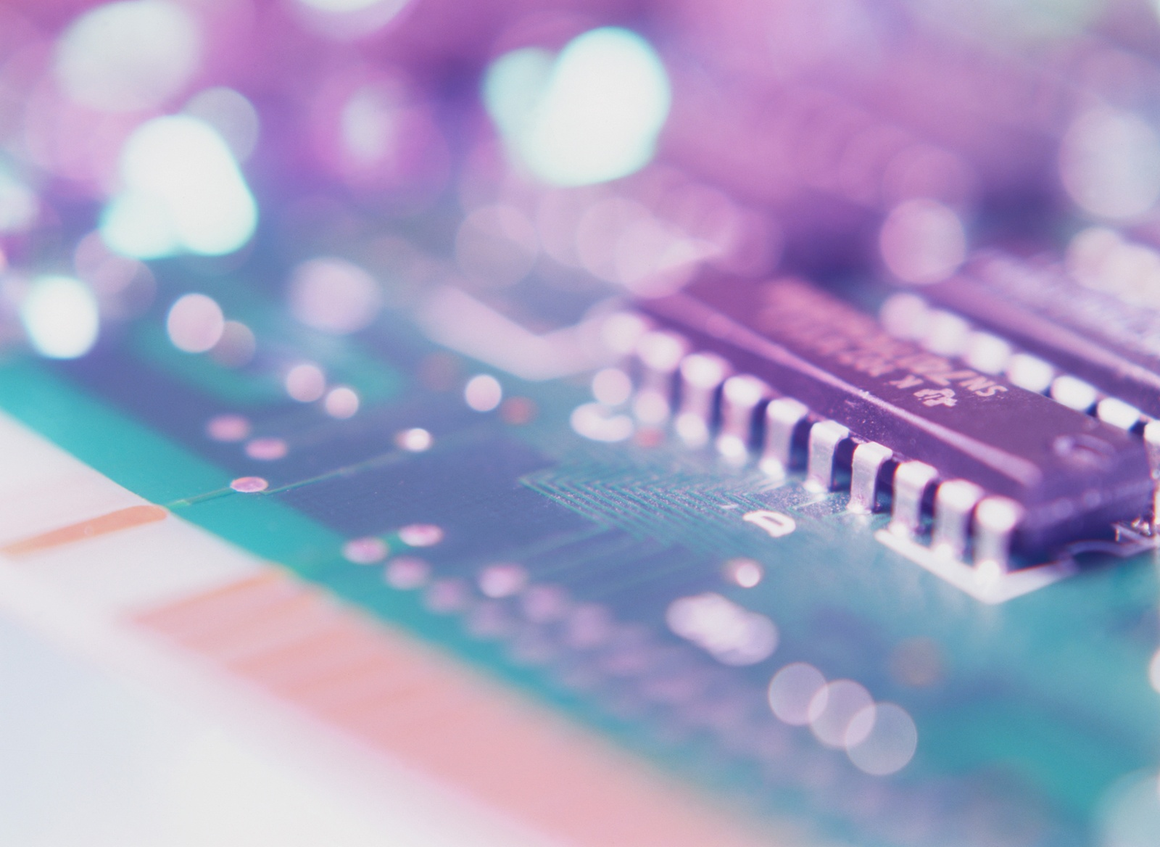

2015 동계방학 세미나
공주대학교
STM32F746의 사용 기초
(기본 구조, 메모리, RCC, 캐시 메모리 등)
2015. 12. 19
대학원 전기전자제어공학과 전력전자응용연구실
교수 윤 덕 용

Slide 2
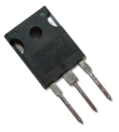
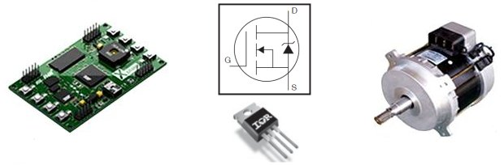
목 차
2. System and Memory Overview
3. Embedded Flash Memory(FLASH)
- ST-LINK Utility 프로그램의 설치
- 각 부팅 방법에 따른 프로그램의 다운로드 및 실행
4. Power Controller(PWR)
5. Reset and Clock Control(RCC)
- 클록 설정 프로그램
- 캐시 메모리를 사용하는 프로그램

Slide 3

1. System and Memory Overview
(1) STM32F746VET6의 특징
① 고성능 32비트 ARM Cortex-M7 코어를 갖는 마이크로컨트롤러로서 최고 216MHz의 시스템 클록으로 동작
한다.(6단계 파이프라인 처리)
② 512KB의 플래시 메모리와 320KB의 SRAM(+ 16KB의 ITCM RAM)을 내장하고 있으며, 4개의 옵션 바이트를
가지고 있다.
③ 1.7∼3.6V의 전원으로 동작하며, VBAT 단자를 통하여 별도로 공급되는 전원으로는 LSE, RTC, 4KB의 백업
SRAM 등을 구동한다.
④ 내부에 1% 정밀도의 8MHz의 RC 오실레이터 HSI를 가지고 있으며, 4∼26MHz의 크리스털을 외부에 접속
하여 사용하는 오실레이터 회로 HSE를 가지고 있다. (※OK-STM746 키트에서는 16MHz의 크리스털 사용)
⑤ 16채널의 DMA 제어기를 가지고 있다.
⑥ 최고 180MHz의 높은 속도로 동작하는 82개의 병렬 I/O 포트(GPIO)를 가지고 있으며, 이중에서 80개는 5V
로직이 사용 가능한 비트(5V-tolerant I/O)이다.
⑦ 18개의 타이머를 가지고 있다. 여기에는 1개의 SysTick 타이머, 2개의 32비트 타이머, 13개의 16비트 타이
머, 2개의 워치독 타이머 등이 포함된다.
⑧ 많은 직렬통신 포트를 가지고 있다. 여기에는 4개의 USART, 4개의 UART, 4개의 SPI(그중 3개는 I²S 기능
포함), 4개의 I²C, 2개의 CAN, 1개의 USB, 2개의 SAI(Serial Audio Interface) 등이 포함된다.
공주대학교 제어계측공학전공

Slide 4
1. System and Memory Overview
⑨ 12비트 분해능의 A/D 컨버터를 3개 가지고 있다. 여기에는 외부 16개, 내부 3개의 아날로그 입력 채널이
있으며, 최고 2.4 MSPS의 변환 속도를 갖는다.
⑩ 12비트 분해능의 D/A 컨버터를 2개 가지고 있다.
⑪ Cortex-M0/M3/M4에서는 사용하던 아날로그 비교기를 가지고 있지 않다.
⑫ 시계 및 캘린더 구현을 위한 RTC를 가지고 있다.
⑬ 32비트 CRC 계산기를 가지고 있다.
⑭ JTAG 및 SWD(Serial Wire Debug) 인터페이스를 사용한 디버그 기능을 지원한다. STMicroelectronics사
에서는 이를 이용한 저가형 에뮬레이터 ST-LINK/V2를 제공한다.
⑮ 100핀 LQFP(Low-profile Quad Flat Package) 패키지로 되어 있다.
(16) 산업용(industrial)으로서 -40℃∼+85℃의 온도 범위에서 사용할 수 있는 버전과 -40℃∼+105℃의 온도
범위에서 사용할 수 있는 버전이 있다.
공주대학교 제어계측공학전공

Slide 5
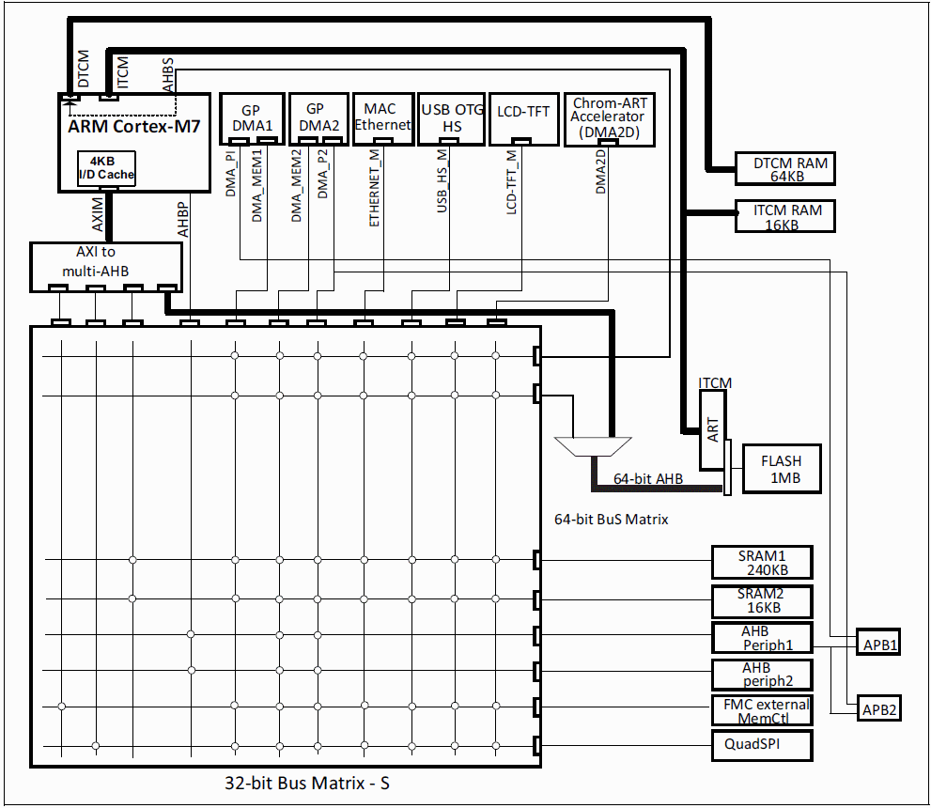
1. System and Memory Overview
(2) 시스템 구조
0x2000 0000~
0x0000 0000~
0x0020 0000~ (ITCM)
또는
0x0800 0000~ (AXI)
0x2001 0000~
0x2004 C000~
공주대학교 제어계측공학전공

Slide 6
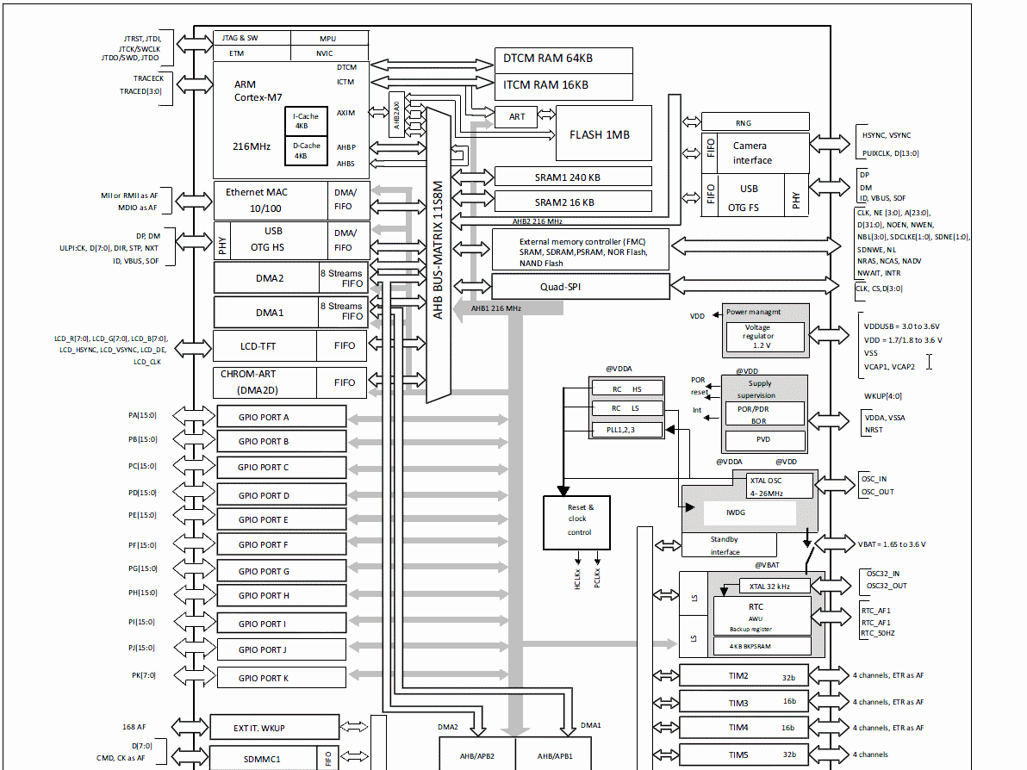
1. System and Memory Overview
공주대학교 제어계측공학전공

Slide 7
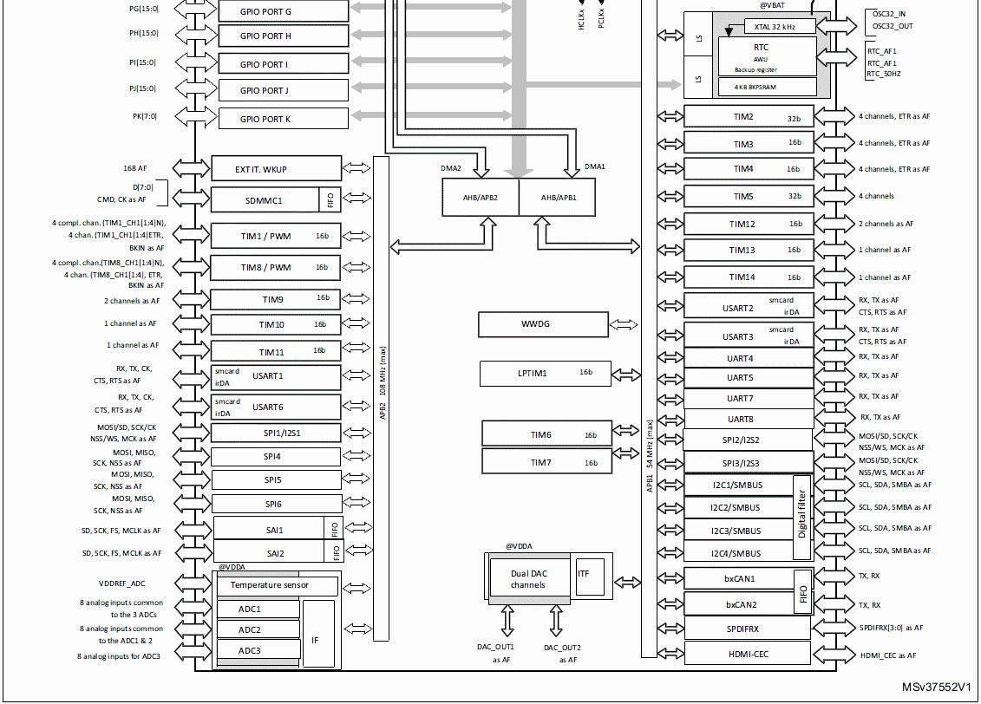
1. System and Memory Overview
공주대학교 제어계측공학전공

Slide 8
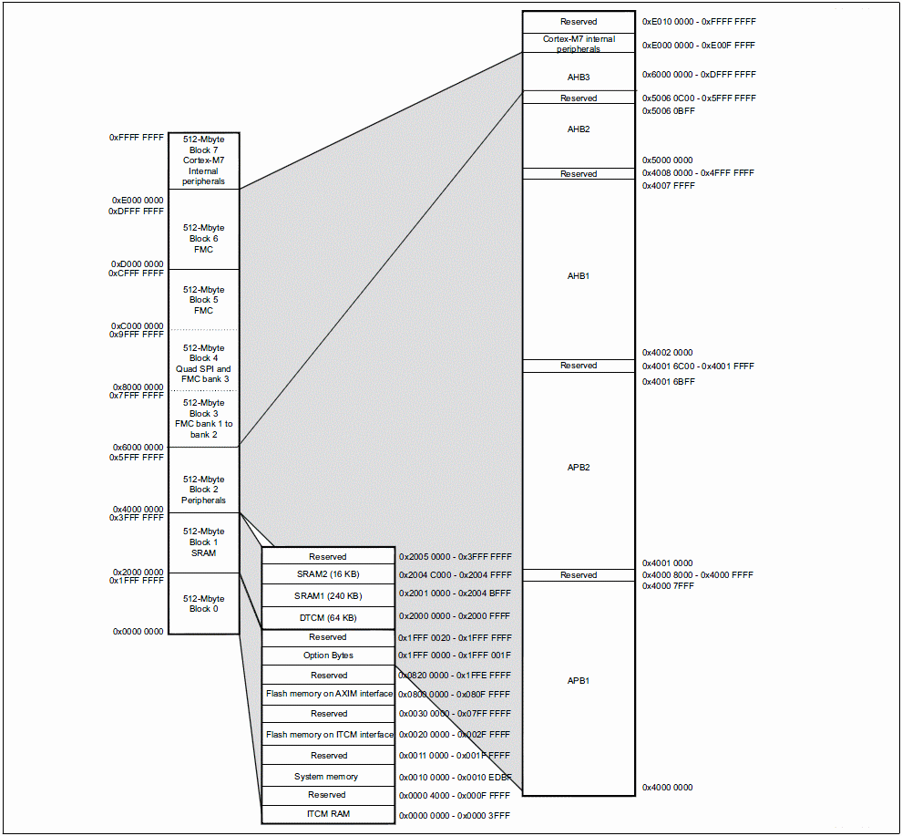
1. System and Memory Overview
(3) 메모리 구조
공주대학교 제어계측공학전공

Slide 9
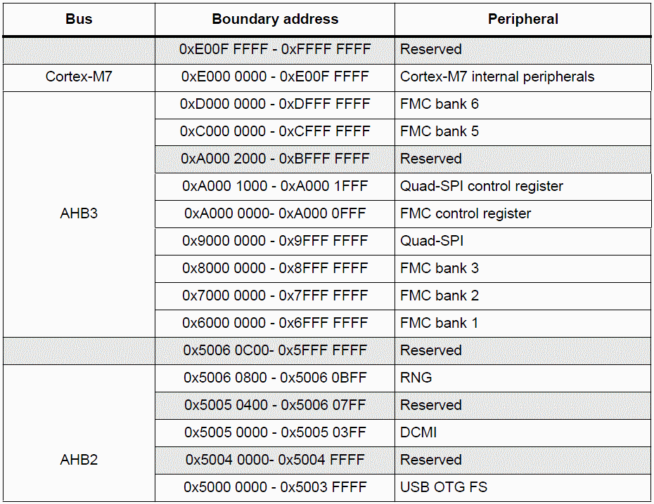
1. System and Memory Overview
공주대학교 제어계측공학전공

Slide 10
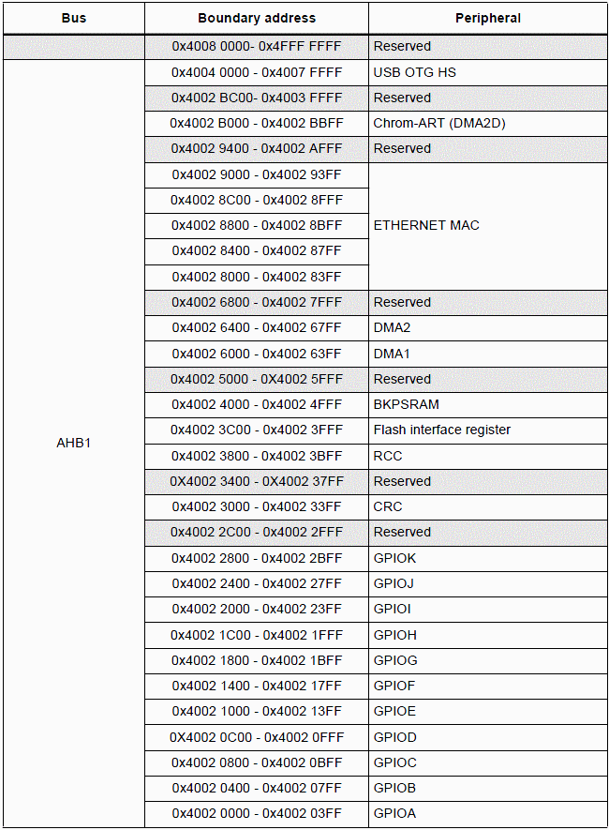
1. System and Memory Overview
공주대학교 제어계측공학전공

Slide 11
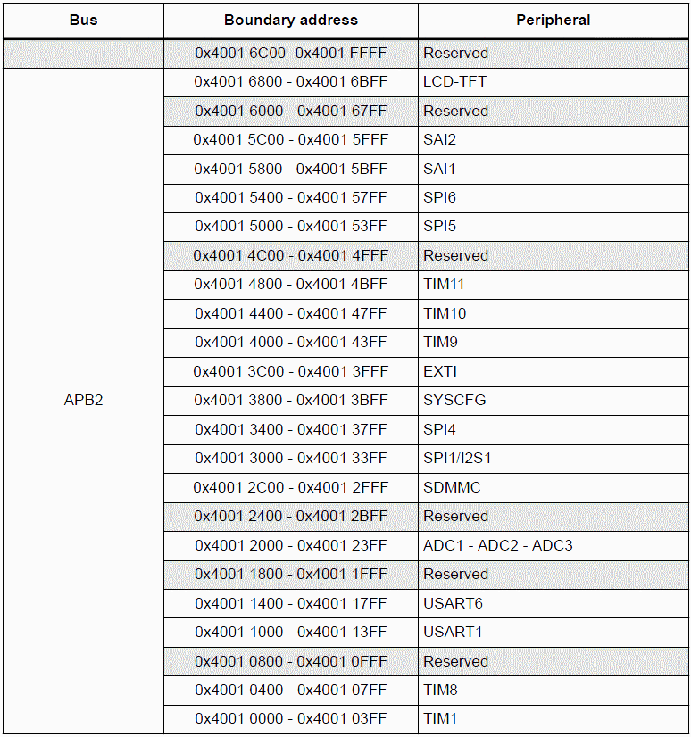
1. System and Memory Overview
공주대학교 제어계측공학전공

Slide 12
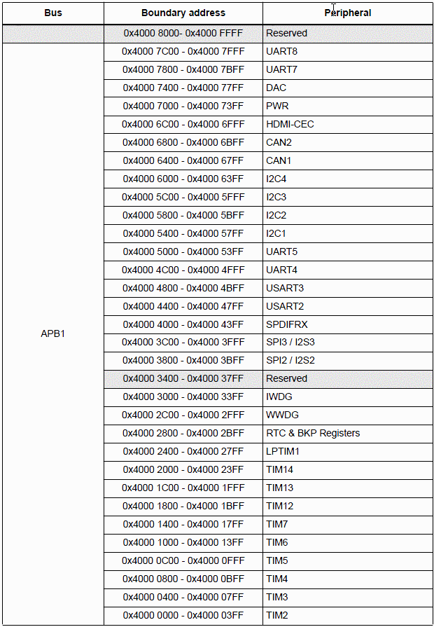
1. System and Memory Overview
공주대학교 제어계측공학전공

Slide 13
1. System and Memory Overview
(4) SRAM
① SRAM1 – 0x2001 0000부터 240KB, 데이터 메모리
② SRAM2 – 0x2004 C000부터 16KB, 데이터 메모리 총 320KB
③ DTCM RAM – 0x2000 0000부터 64KB, 데이터 메모리
④ ITCM RAM – 0x0000 0000부터 16KB, 프로그램 메모리
공주대학교 제어계측공학전공

Slide 14
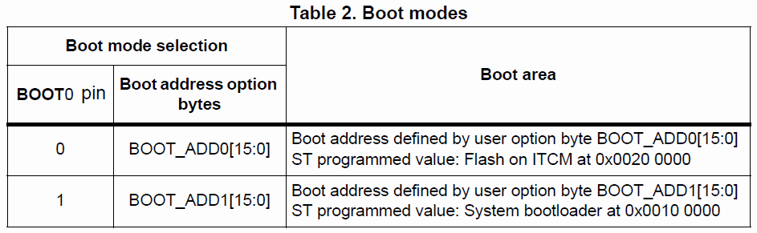
1. System and Memory Overview
(5) 부트 모드의 설정
- BOOT0 핀과 옵션 바이트 BOOT_ADD0 및 BOOT_ADD1의 조합에 따라 2가지의 부트 모드 사용 가능.
- OK-STM746 키트에서는 스위치 SW2를 사용하여 BOOT0 값을 설정할 수 있음.
(SW2 = ON)
(SW = OFF)
OK-STM746 키트에서는 옵션 바이트를 수정하여
AXIM(0x0800 0000)을 사용함.
공주대학교 제어계측공학전공

Slide 15
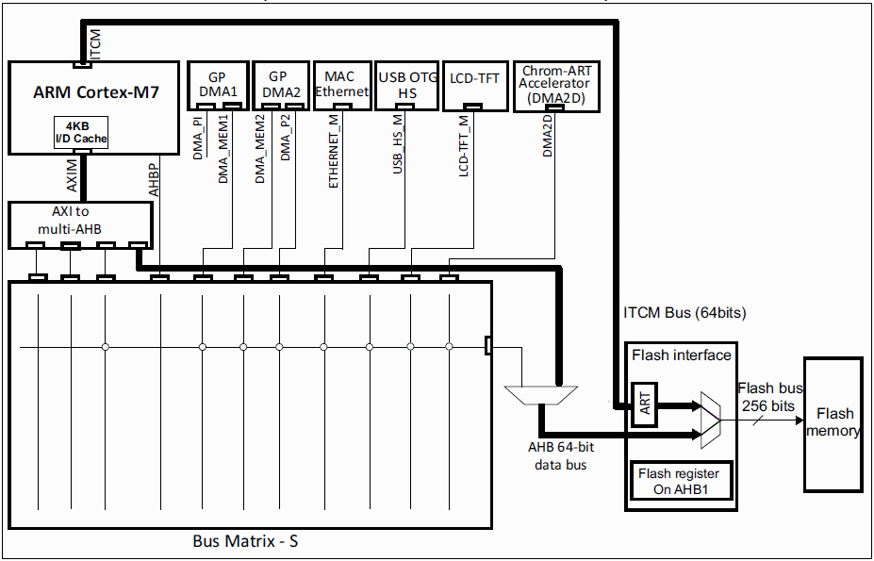
2. Embedded Flash Memory(FLASH)
(1) Flash Memory Access
① AXIM 인터페이스 – 0x0800 0000부터 512KB, L1-Cache 사용 가능
② ITCM 인터페이스 – 0x0020 0000부터 512KB, ART Accelerator 사용 가능 ★ 2가지 실험결과 실행 속도는 차이 없음.
※ 이 2가지의 플래시 메모리가 따로 있는 것이 아니라 액세스 방법의 차이일 뿐이다.
공주대학교 제어계측공학전공

Slide 16
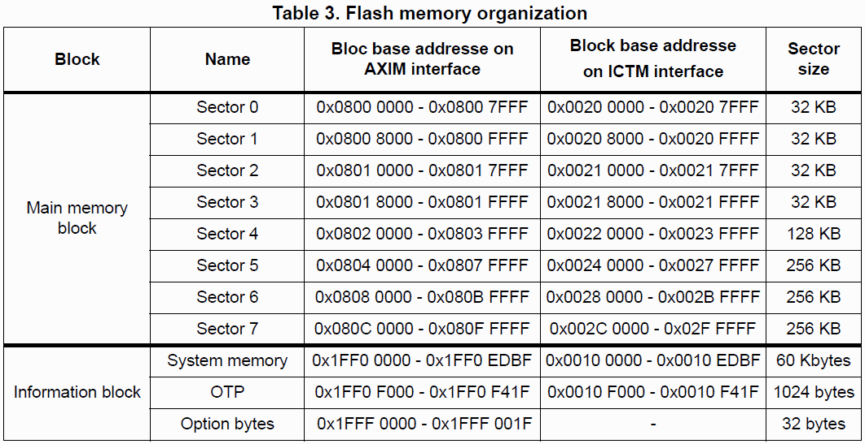
2. Embedded Flash Memory(FLASH)
공주대학교 제어계측공학전공

Slide 17
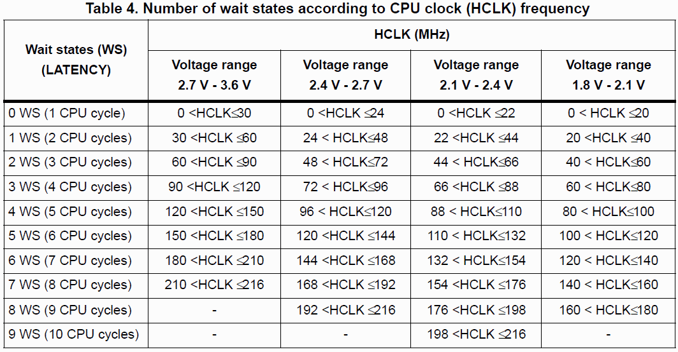
2. Embedded Flash Memory(FLASH)
공주대학교 제어계측공학전공

Slide 18
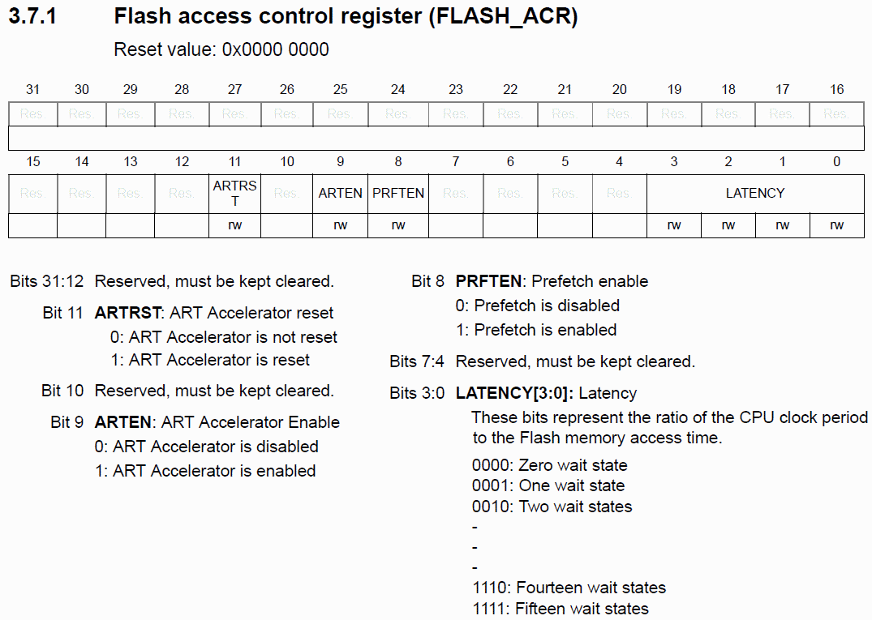
2. Embedded Flash Memory(FLASH)
★ 실험 결과 ART Accelerator와 Prefetch 설정 여부에 아무런 영향이 없었다.
캐시 메모리를 사용하지 않을 때는 Latency 값의 영향이 크다.
공주대학교 제어계측공학전공

Slide 19
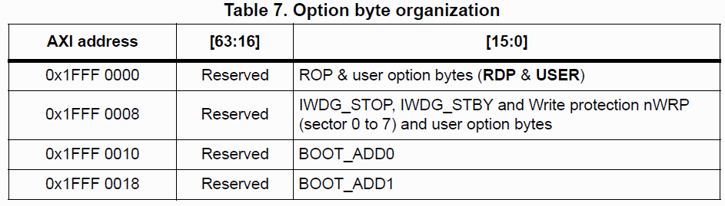
2. Embedded Flash Memory(FLASH)
(2) Flash Option Bytes
- 시스템의 기능 설정용으로 사용하는 플래시 메모리의 특별한 4개 영역(총 32바이트)
- 사용자 프로그램에서 변경할 수도 있고, ST-LINK/V2로 이 값을 변경할 수도 있다.
- 이것은 직접 액세스할 수 없고, 플래시 메모리 컨트롤러의 I/O 제어 레지스터를 사용하여 액세스해야 한다.
공주대학교 제어계측공학전공

Slide 20
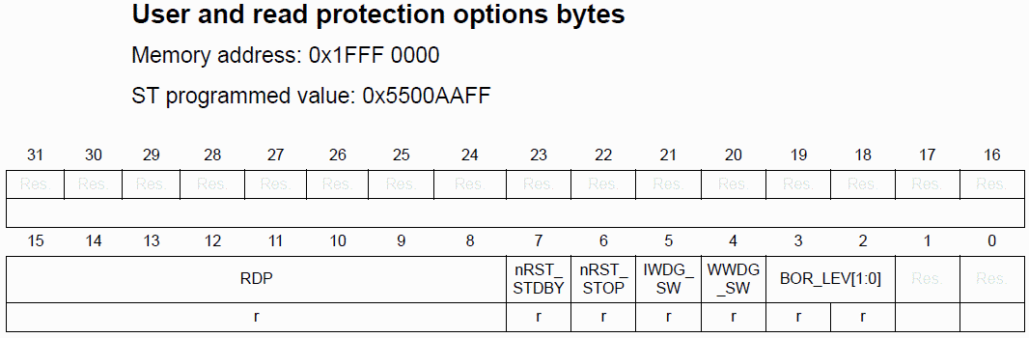
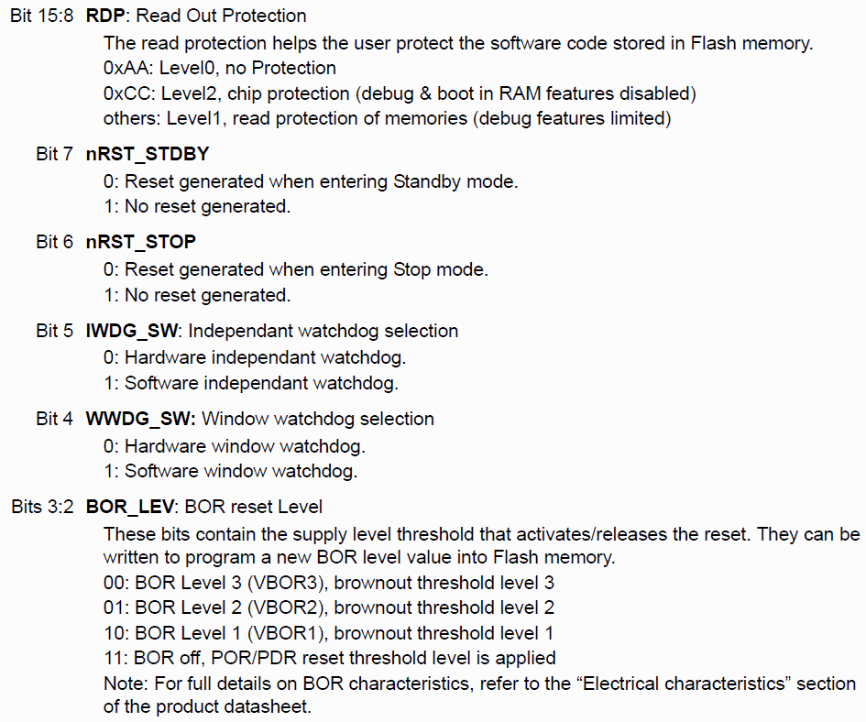
2. Embedded Flash Memory(FLASH)
공주대학교 제어계측공학전공

Slide 21
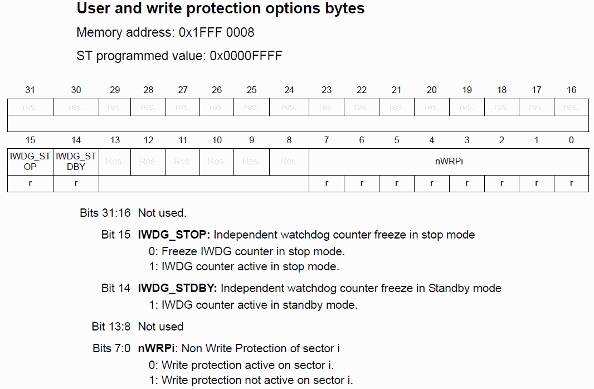
2. Embedded Flash Memory(FLASH)
공주대학교 제어계측공학전공

Slide 22
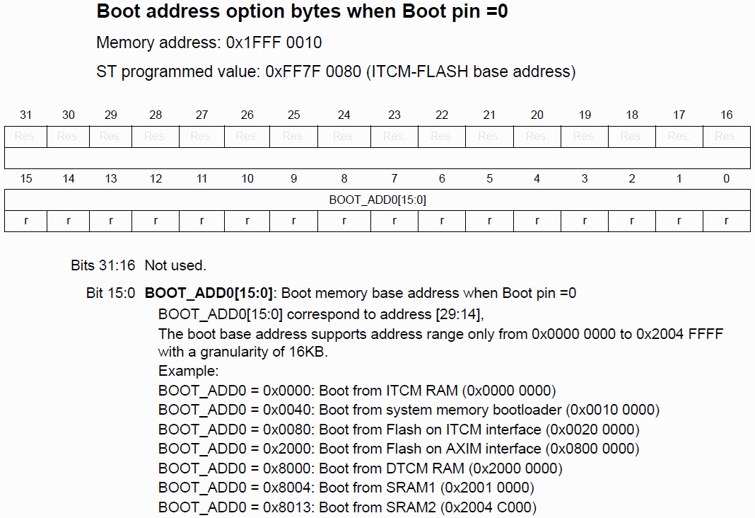
2. Embedded Flash Memory(FLASH)
OK-STM746 키트 BOOT0 = 0
공주대학교 제어계측공학전공

Slide 23
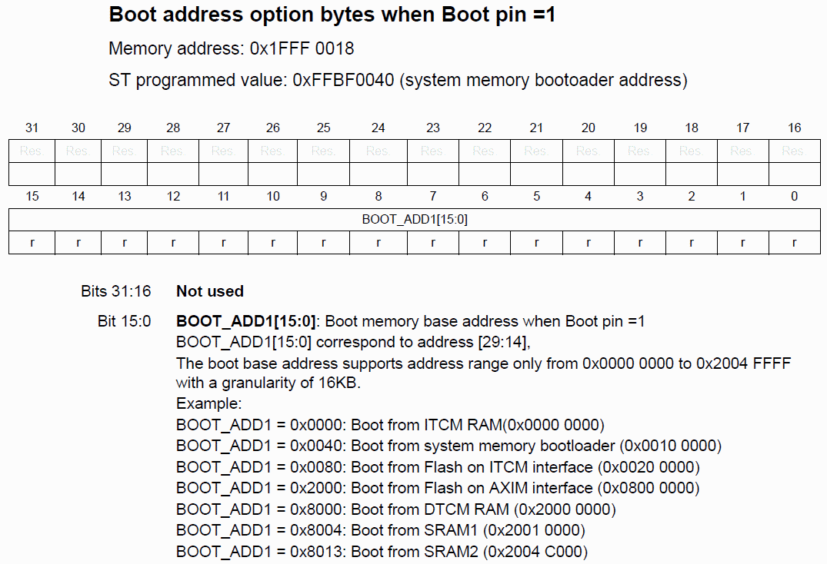
2. Embedded Flash Memory(FLASH)
OK-STM746 키트 BOOT0 = 1
공주대학교 제어계측공학전공

Slide 24
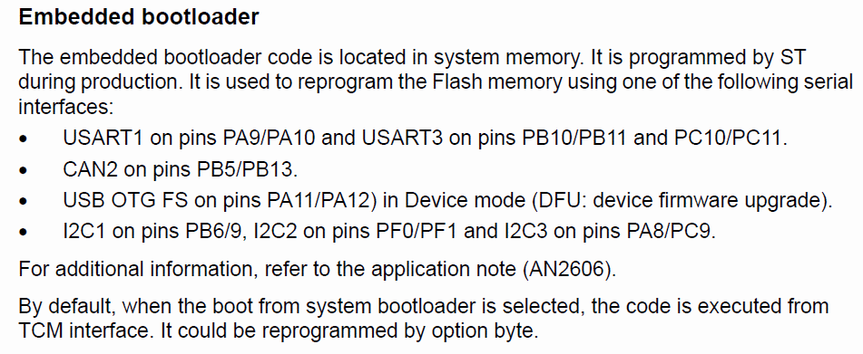
2. Embedded Flash Memory(FLASH)
(3) 시스템 메모리를 사용한 부트로더 기능
공주대학교 제어계측공학전공

Slide 25
(실습1) ST-LINK Utility 프로그램의 설치
ST-LINK Utility V3.7.0을 설치한다.
Target > Settings… 메뉴에서 JTAG을 선택하고 OK 버튼을 누른다.
Target > Option Bytes… 메뉴에서 BOOT_ADD0에는 0x0080을 설정하고,
BOOT_ADD1에는 0x2000을 설정한 다음에 Apply 버튼을 눌러라.
Target > Program & Verify… 메뉴에서 Browse 버튼을 눌러서 다음의 파일을 읽어들인다.
C:\IAR Systems\STM32F746VET6\Output\Exe\OK-STM746.hex
Target > Program & Verify… 메뉴에서 Start 버튼을 프로그램을 다운로드하고 실행한다.
공주대학교 제어계측공학전공

Slide 26
(실습2) 각 부팅 방법에 따른 프로그램의 다운로드…
Exp01_1_LED.c 프로그램을 컴파일하여 다운로드하고 실행하라.
이 프로그램의 내용을 이해하라.
Exp01_1_text-LCD.c 프로그램을 컴파일하여 다운로드하고 실행하라.
Target > Option Bytes… 메뉴에서 BOOT_ADD0와 BOOT_ADD1의 설정을 확인하라.
- 스위치 SW2를 ON, OFF하고 각각 다시 부팅하여 프로그램이 정상적으로 실행되는지 확인하라.
Target > Option Bytes… 메뉴에서 BOOT_ADD0에는 0x0080을 설정하고,
BOOT_ADD1에는 0x0040을 설정한 다음에 Apply 버튼을 눌러라.
스위치 SW2를 ON, OFF하고 각각 다시 부팅하여 프로그램이 정상적으로 실행되는지 확인하라.
링커 커맨드 파일 C:\IAR Systems\STM32F746VET6\linker\stm32f746xx_flash.icf의 내용을 이해하라.
나머지 Exp01_3.c에서 Exp01_5.c까지의 예제 파일을 실행하면서 내용을 이해하라.
공주대학교 제어계측공학전공

Slide 27
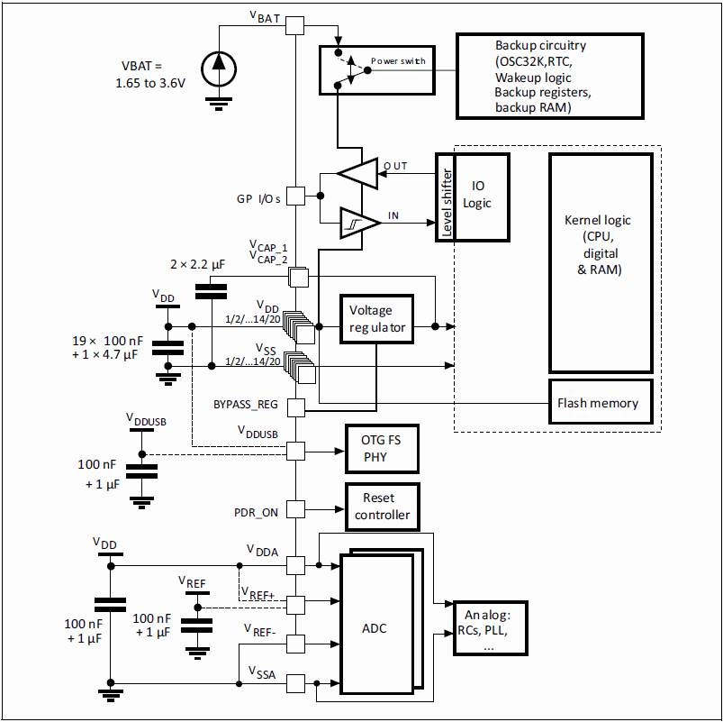
4. Power Controller(PWR)
(1) 구조
1.7∼3.6V
1.2V
1.7∼3.6V
공주대학교 제어계측공학전공

Slide 28
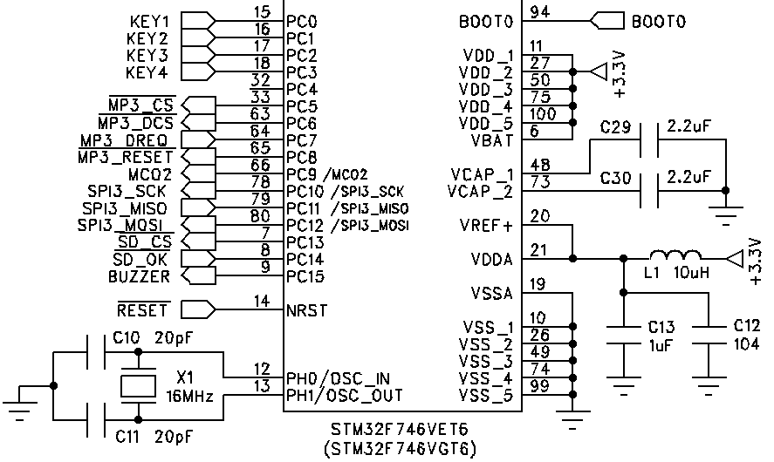
4. Power Controller(PWR)
(2) OK-STM746 키트
공주대학교 제어계측공학전공

Slide 29
4. Power Controller(PWR)
(3) 정전압 레귤레이터
- VDD 단자의 입력(1.7∼3.6V)으로부터 1.2V의 전압을 출력.
- 실행 모드(Run mode)에서는 1.2V를 출력.
voltage scale 1∼3중에서 1과 2일 때는 최고 주파수로 동작하는 over-drive mode 설정이 가능함.
- 정지 모드(Stop mode)에서는 내부 레지스터나 SRAM에 필요한 최소 전압을 출력.
- 대기 모드(Standby mode)에서는 출력전압을 차단, 내부 레지스터나 SRAM의 값이 소실.(백업 회로는 유지)
(4) 배터리 백업 영역
- VBAT 단자에 백업용 전원 1.65∼3.6V를 입력.
- VDD 단자의 전원이 차단되면 VBAT 전원으로 동작.
- RTC, LSE 오실레이터, GPIO의 PC13∼PC15 단자, 벡업 SRAM(4KB)에 전원을 공급.
(5) A/D 컨버터 및 D/A 컨버터 회로의 전원
- VDDA 단자에 아날로그 회로용 전원 1.7∼3.6V를 입력.
- 아날로그 회로에는 좀더 안정적인 전압을 공급할 필요.
공주대학교 제어계측공학전공

Slide 30
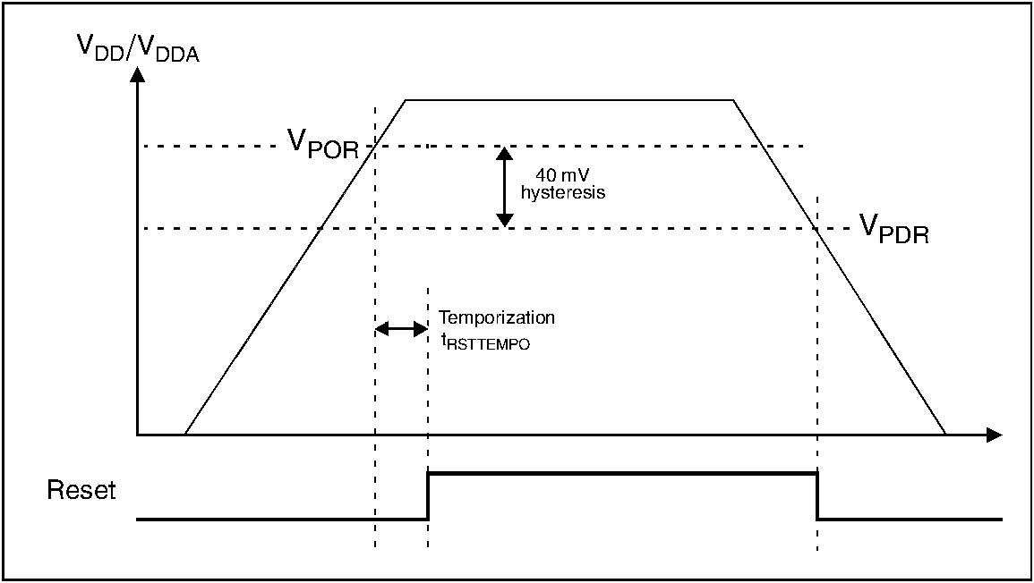
4. Power Controller(PWR)
(6) 전원 감시기(Power Supply Supervisor)
- 전원 투입(power-on)이나 전원 제거(power-down)시에 전원전압을 감시하여 지정값 이하이면 리셋신호 발생.
1.72V
1.68V
1.5ms
공주대학교 제어계측공학전공

Slide 31
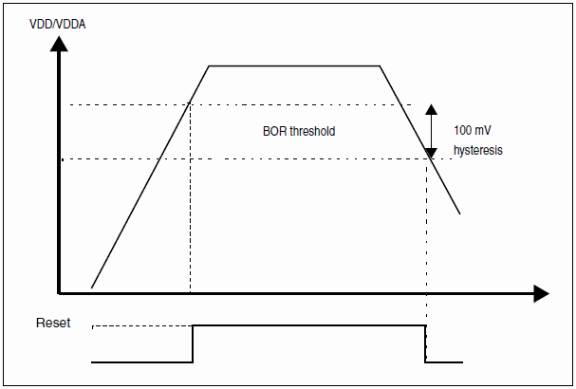
4. Power Controller(PWR)
(7) Brownout Reset(BOR)
- 전원전압을 감시하여 지정값 이하이면 리셋신호 발생.
- BOR을 위한 전압 레벨은 옵션 바이트에서 설정함.
① BOR off - BOR_LEV[1:0] = 11 (default)
② BOR level 1 - BOR_LEV[1:0] = 10, VBOR1 = 2.29/2.19V
③ BOR level 2 - BOR_LEV[1:0] = 01, VBOR2 = 2.59/2.50V
④ BOR level 3 - BOR_LEV[1:0] = 00, VBOR3 = 2.92/2.83V
공주대학교 제어계측공학전공

Slide 32
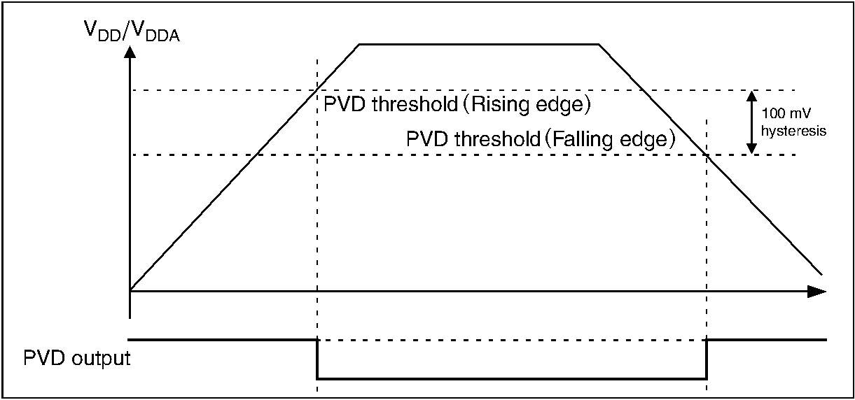
4. Power Controller(PWR)
(8) Programmable Voltage Detector(PVD)
- 현재의 전압을 검출하여 지정값 이하이면 EXTI16 인터럽트 발생.
- PWR_CR 레지스터에서 PVDE=1로 설정하고 PLS[2:0] 비트를 사용하여 문턱전압을 8단계로 설정 가능.
① PVD threshold 0 : 상승 문턱전압 2.14V, 하강 문턱전압 2.04V
② PVD threshold 1 : 상승 문턱전압 2.30V, 하강 문턱전압 2.19V
③ PVD threshold 2 : 상승 문턱전압 2.45V, 하강 문턱전압 2.35V
④ PVD threshold 3 : 상승 문턱전압 2.60V, 하강 문턱전압 2.51V
⑤ PVD threshold 4 : 상승 문턱전압 2.76V, 하강 문턱전압 2.66V
⑥ PVD threshold 5 : 상승 문턱전압 2.93V, 하강 문턱전압 2.84V
⑦ PVD threshold 6 : 상승 문턱전압 3.03V, 하강 문턱전압 2.93V
⑧ PVD threshold 7 : 상승 문턱전압 3.14V, 하강 문턱전압 3.03V
상승 문턱전압
하강 문턱전압
(EXTI16)
공주대학교 제어계측공학전공

Slide 33
4. Power Controller(PWR)
(9) Low-Power Mode
Debug Mode
Run Mode
Sleep Mode
Stop Mode Low-Power Mode
Standby Mode
(자세한 내용 생략)
공주대학교 제어계측공학전공

Slide 34
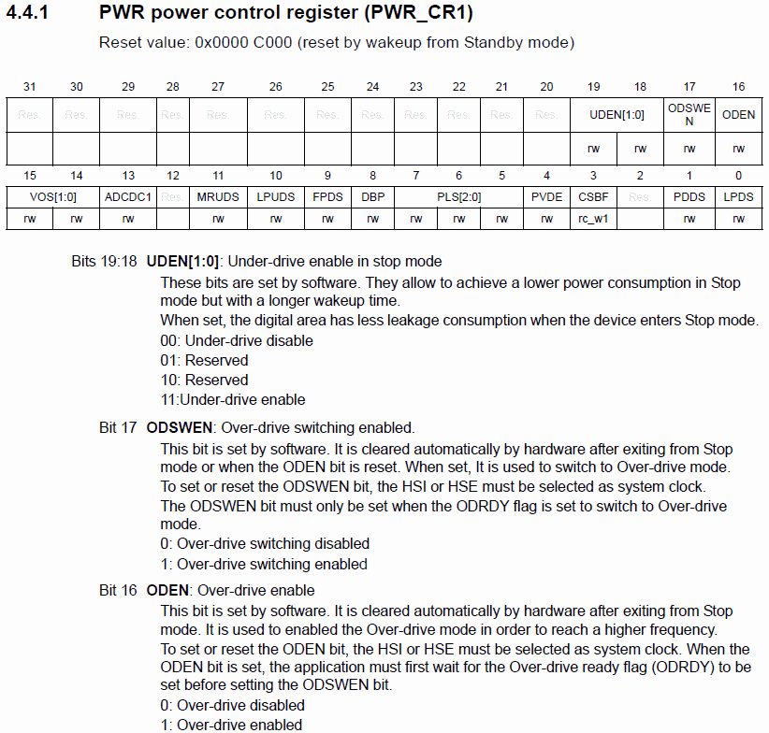
4. Power Controller(PWR)
공주대학교 제어계측공학전공

Slide 35
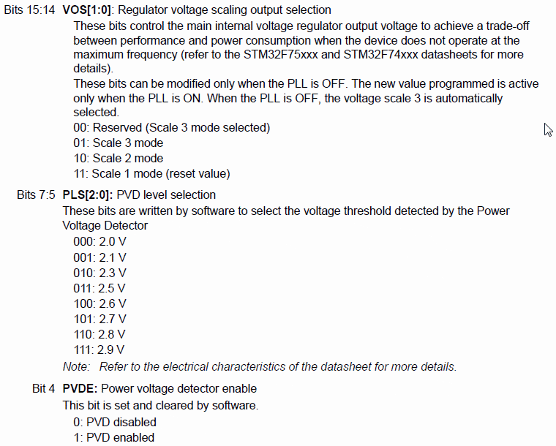
4. Power Controller(PWR)
공주대학교 제어계측공학전공

Slide 36
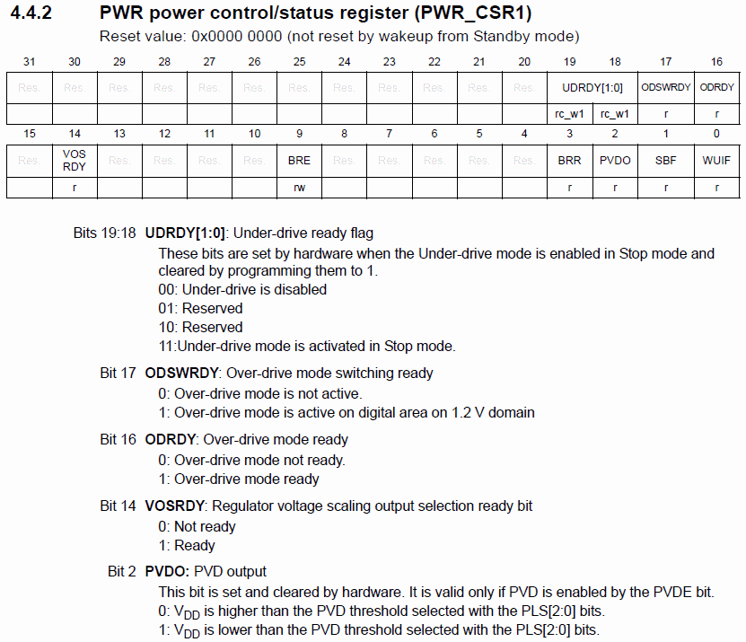
4. Power Controller(PWR)
공주대학교 제어계측공학전공

Slide 37
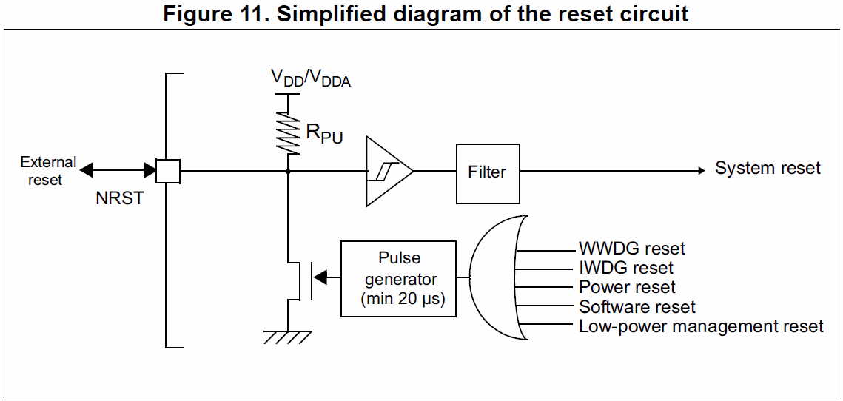
5. Reset and Clock Control(RCC)
(1) Reset
공주대학교 제어계측공학전공

Slide 38
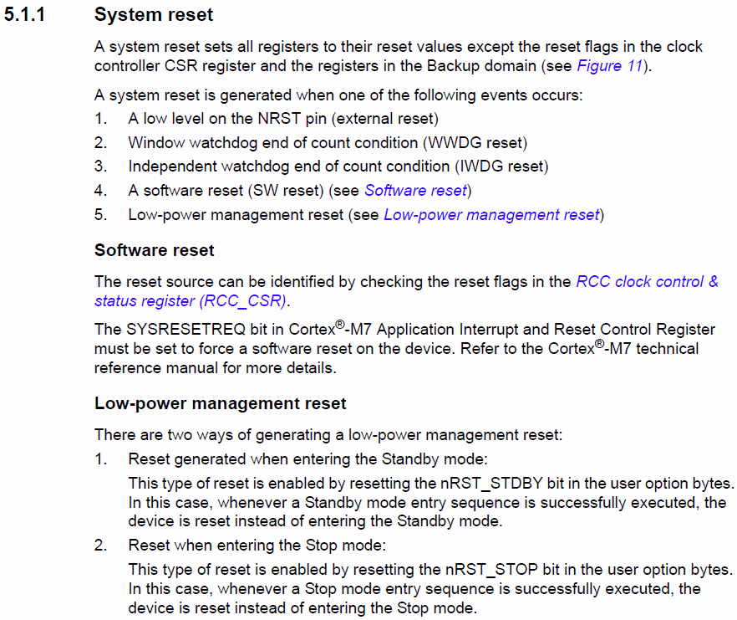
5. Reset and Clock Control(RCC)
공주대학교 제어계측공학전공

Slide 39
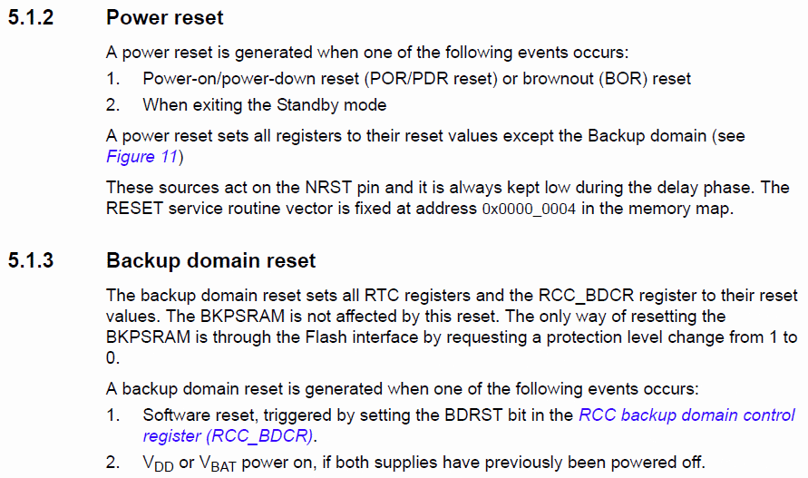
5. Reset and Clock Control(RCC)
공주대학교 제어계측공학전공

Slide 40
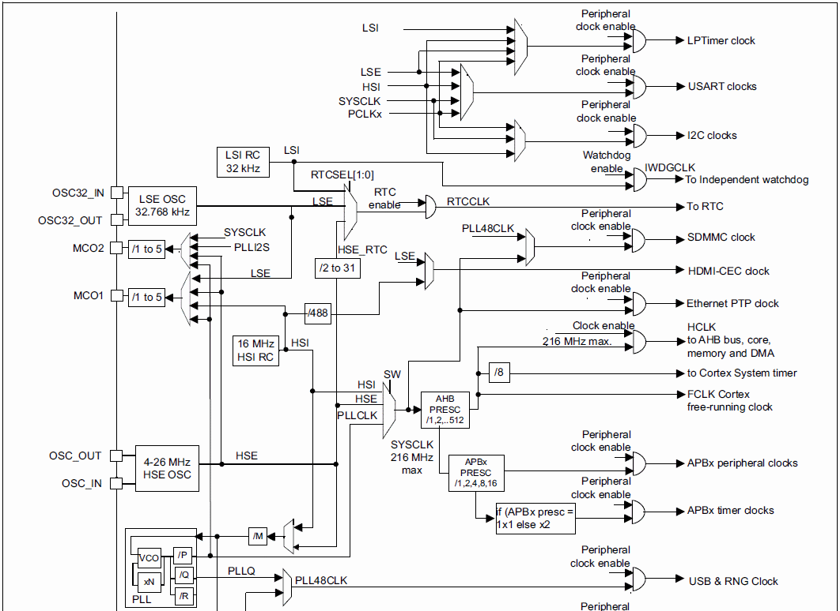
5. Reset and Clock Control(RCC)
(2) Clocks
216MHz
54MHz
216MHz
54MHz
공주대학교 제어계측공학전공

Slide 41
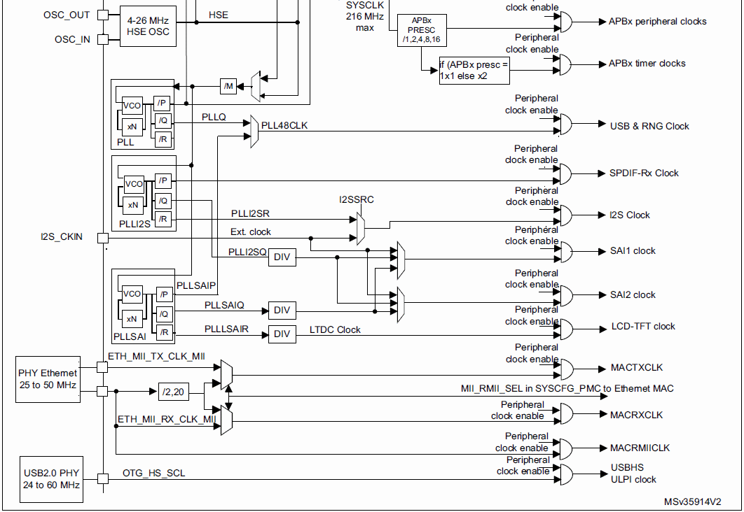
5. Reset and Clock Control(RCC)
공주대학교 제어계측공학전공

Slide 42
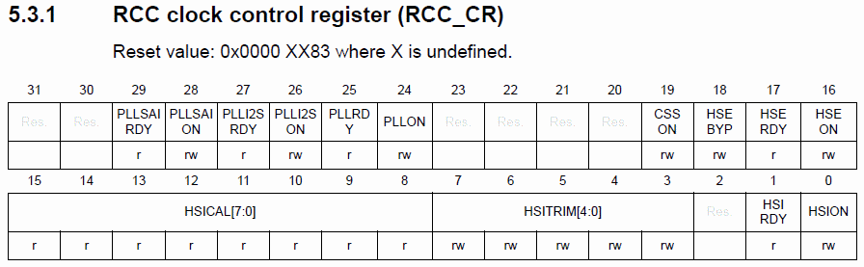
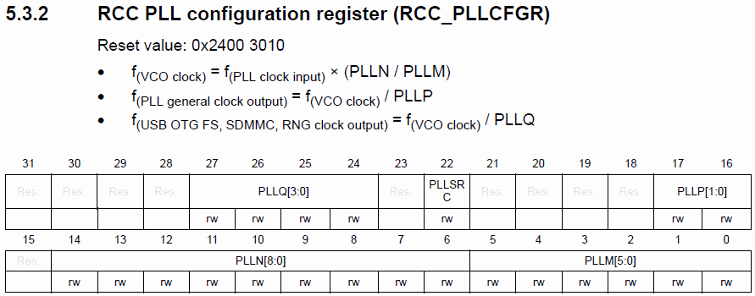
5. Reset and Clock Control(RCC)
공주대학교 제어계측공학전공

Slide 43
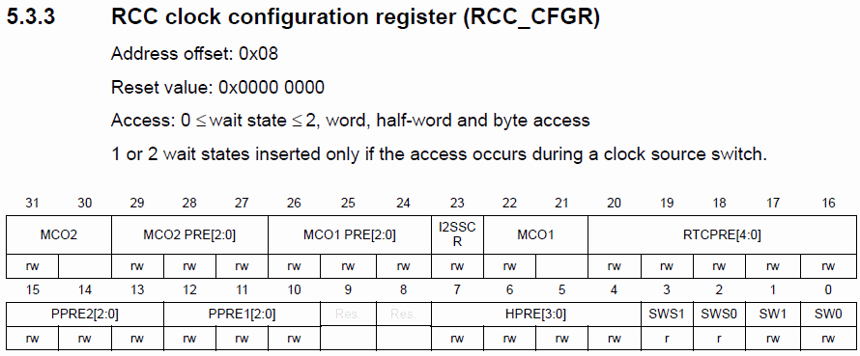
5. Reset and Clock Control(RCC)
공주대학교 제어계측공학전공

Slide 44
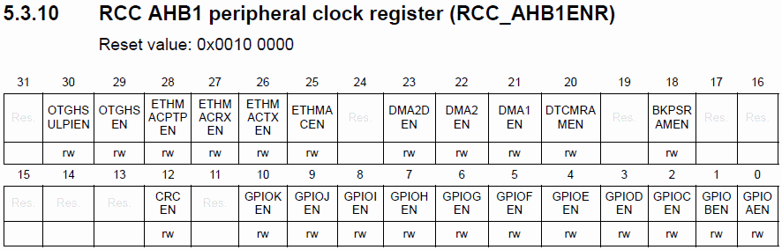
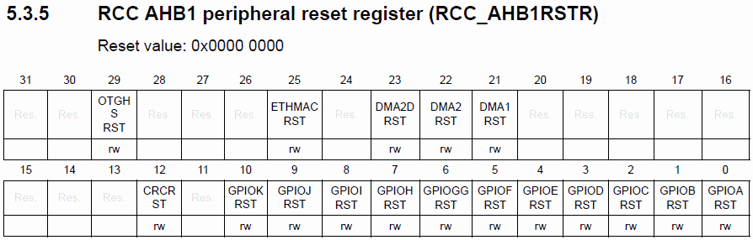
5. Reset and Clock Control(RCC)
공주대학교 제어계측공학전공

Slide 45
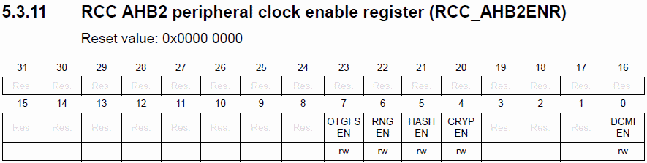
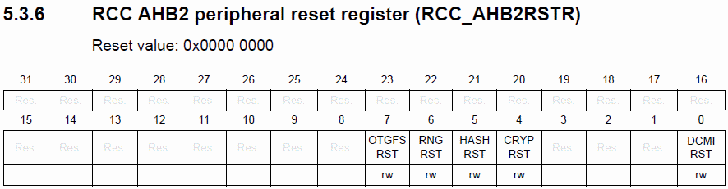
5. Reset and Clock Control(RCC)
공주대학교 제어계측공학전공

Slide 46
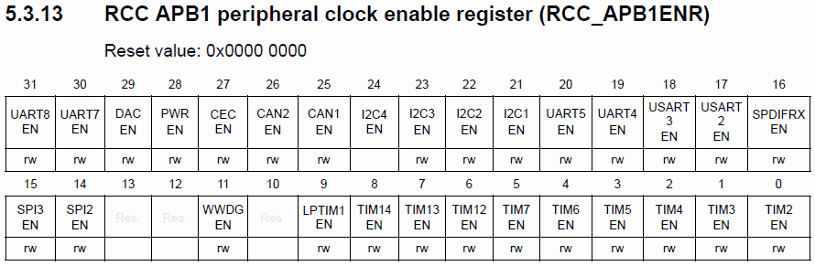
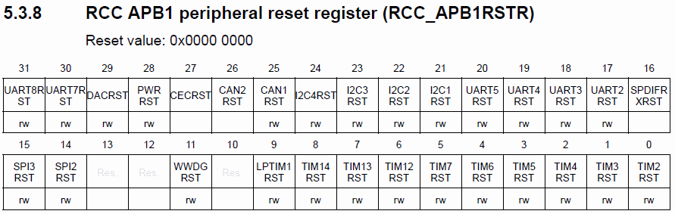
5. Reset and Clock Control(RCC)
공주대학교 제어계측공학전공

Slide 47
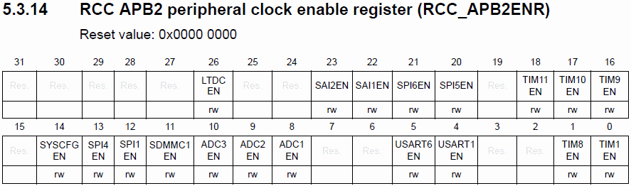
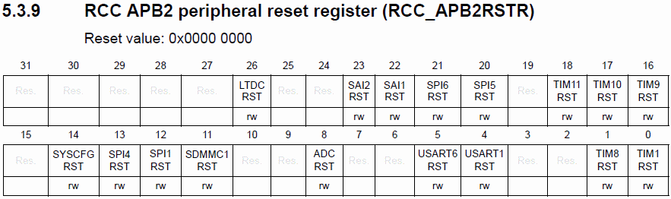
5. Reset and Clock Control(RCC)
공주대학교 제어계측공학전공

Slide 48
(실습3) 클록 설정 프로그램
Exp02_3_time_delay(1).c 프로그램을 컴파일하여 다운로드하고 실행하라.
Exp02_4_time_delay(2).c 프로그램을 컴파일하여 다운로드하고 실행하라.
헤더 파일 OK-STM746.h에서 Initialize_MCU() 함수를 찾아 클록 설정 과정을 이해하라.
- 헤더 파일 OK-STM746.h에서 Delay_us() 및 Delay_ms() 함수를 찾아 시간지연의 원리를 이해하라.
공주대학교 제어계측공학전공

Slide 49
(실습4) 캐시 메모리를 사용하는 프로그램
Exp02_7_performance.c 프로그램을 컴파일하여 다운로드하고 실행하라.
이 프로그램의 내용을 이해하라.
- 헤더 파일 OK-STM746.h에서 Initialize_MCU() 함수를 찾아 캐시 메모리 설정 과정을 이해하라.
헤더 파일 OK-STM746.h에서 캐시 메모리를 사용하는 경우와 사용하지 않는 경우의 차이를 이해하라.
공주대학교 제어계측공학전공

Slide 50
- 끝 -
감사합니다.

